Slide 1
ЗДРАВСТВУЙТЕ!
ДОБРО ПОЖАЛОВАТЬ!

Slide 2
7Я
,,
Ы
Е

Slide 3
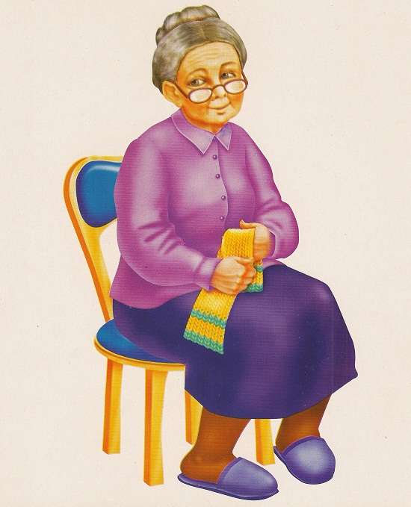
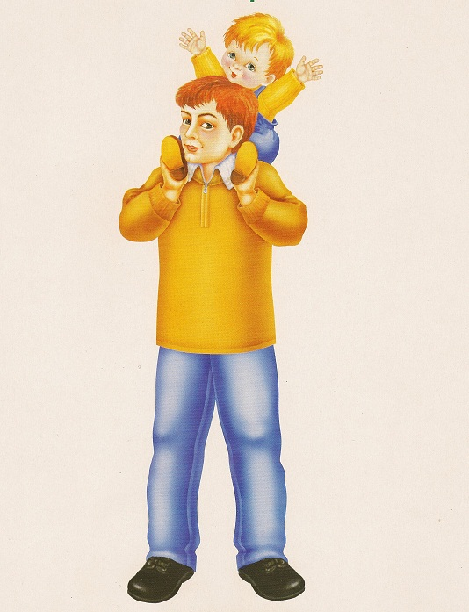

Slide 4
Дедушка - И – 2н 31т – 72 – 42ч
Дедушка - Иван Петрович
Бабушка - Вера Викторовна
Бабушка - 22 – 12 42к – 74 – 72в – 10
Папа - 50 – 67 – 8й И – 2 – 70 – 42ч
Папа - Николай Иванович
Мама - Татьяна Павловна
Мама - 14ть – я – 10 11в – 68в – 10
Старший сын - Пётр
Старший сын - 31тр
Дочь - Е – 48 – 6 – 22 – 14
Дочь - Елизавета
Младший сын - И – 2н
Младший сын - Иван

Slide 5
R П G О V Н L И Z D М
Q S А N F Н V И Z W E
ПОНИМАНИЕ

Slide 6
 | 1 | 2 | 3
А | РО | МА | ДИ
Б | ТРА | РОД | ТА
В | ДИ | ДОБ | И
Г | НЯ | ЦИ | НА
ТРАДИЦИИ
Б 1, А 3, Г 2, В 3

Slide 7
ОРТОПЕД
ПЕДИАТР
ОКУЛИСТ
О п о е Р к Т д у О и л П а Е и т Д с р т

Slide 8
Е
А
М
С
З
И
О
Р
Т
Н
ИМЕНА

Slide 9
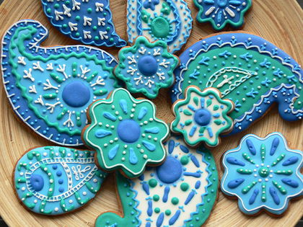
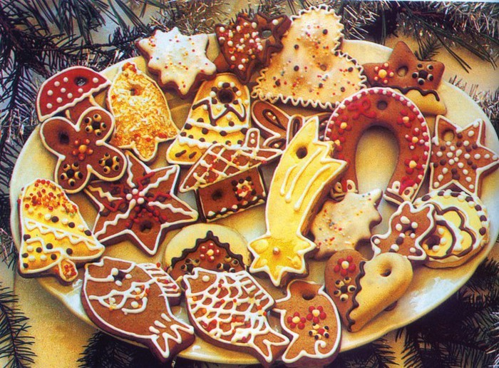
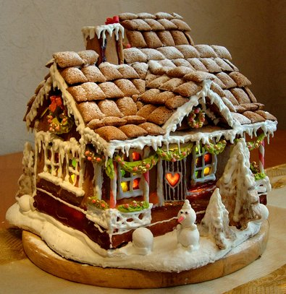
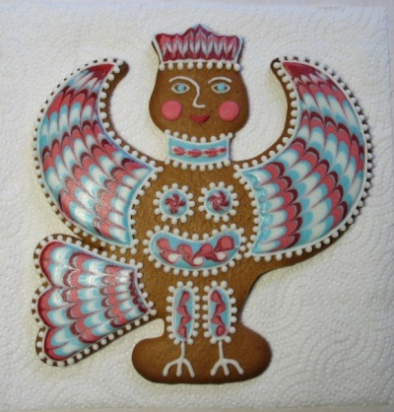
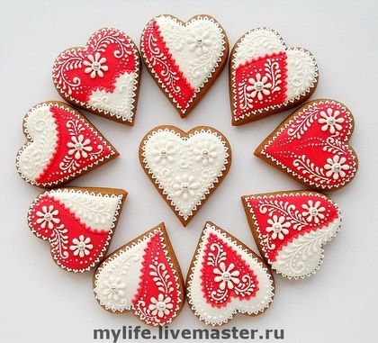

Slide 10
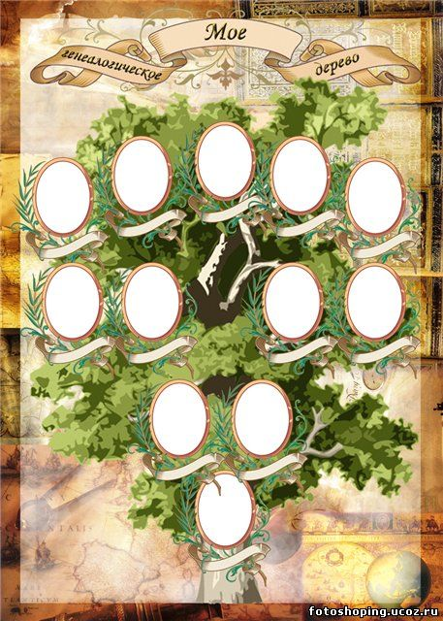
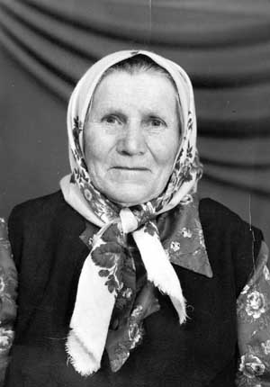
Васильевы

Slide 11
Род, родина, родители,
родиться, родной, родственник, родство, родня, родимый родненький, народ
Родродинародители
родитьсяродной
родственникродство
родняродимый родненькийнарод

Slide 12
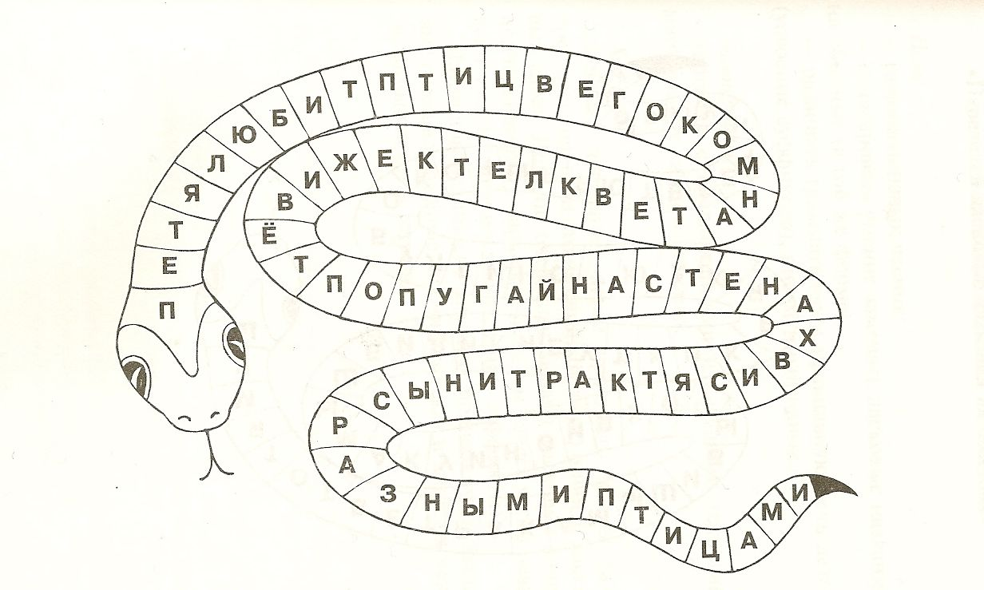

Slide 13
семье что
клад
На
когда
лад в
На что клад, когда в семье лад.

Slide 14
СПАСИБО!
ДО СВИДАНИЯ!

